Slide 1

Sincrofasores
Curso de programación en Python - UNSAM
Dominguez, Luciano ldominguez@inti.gob.ar
Figueredo, Gaston figueredogaston@gmail.com
Mogliasso, Hernan hernan.mogliasso@gmail.com

Slide 2
Introduccion

Slide 3
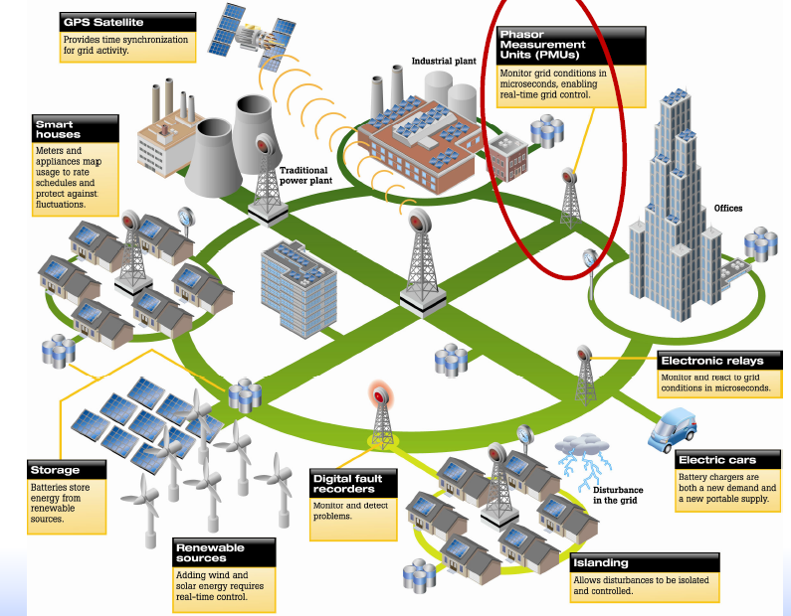
Introducción- Redes Inteligentes
Se está produciendo un cambio de paradigma energético a nivel mundial: la migración de la matriz de hidrocarburos a la de energías eléctricas renovables. Esto lleva a la descentralización de la generación de energía (generación distribuida).
Además, una gran diversidad de tecnologías están siendo aplicadas a las redes eléctricas, las cuales se pueden agrupar en un nuevo concepto denominado Redes Inteligentes
(Smart Grids).
Los PMUs (Phasor Measurement Units) son unos nuevos instrumentos electrónicos dedicados a la observabilidad, el control y la protección de las Redes Inteligentes.
Estos equipos integran el cálculo de fasores de tensión y corriente, por un lado, y la utilización de la tecnología GPS como base de tiempo universal para un etiquetado temporal, por el otro, conformando una nueva generación de equipos que plantean un salto en la medición de parámetros eléctricos de red.

Slide 4
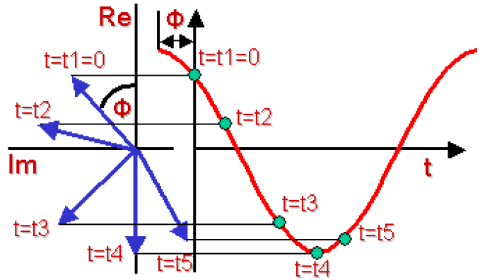

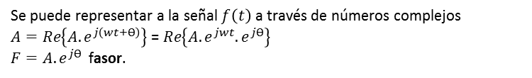
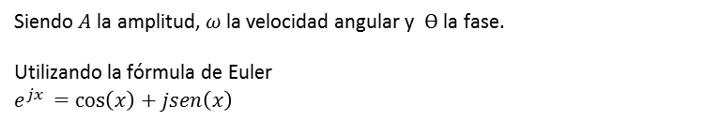
Introducción - Fasores
Las señales eléctricas alternas se pueden modelizar como ondas senoidales
$$f\left(t\right)=A.cos\left(ѡt+Ѳ\right)$$
Siendo $A$la amplitud, $ω$ la velocidad angular y $Ѳ$ la fase.
Utilizando la fórmula de Euler
$$e^{jx }=\cos\left(x\right)+jsen\left(x\right)$$
Se puede representar a la señal $f\left(t\right)$ a través de números complejos
$A=Re\left\{A.e^{j\left(wt+Ѳ\right)}\right\}$ = $Re\left\{A.e^{jwt}.e^{jѲ}\right\}$
$F=A.e^{jѲ}$ fasor.
Denominamos fasor a esta representación de un vector estático cuya longitud representa el valor eficaz de una onda senoidal y cuyo ángulo con respecto al eje real representa la fase de esta onda.

Slide 5
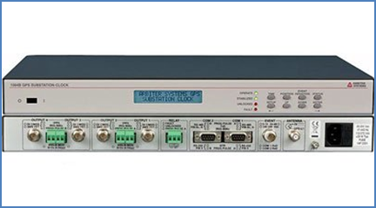
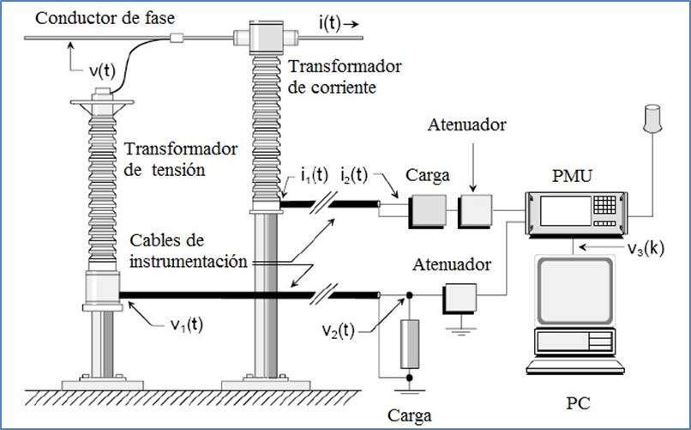
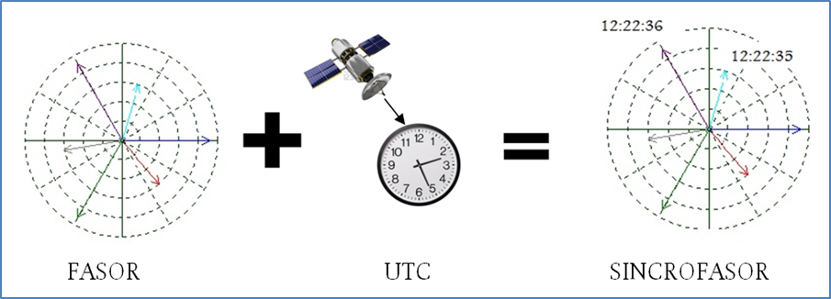
Introducción- ¿Cómo funciona un PMU?
Los PMUs (Phasor Measurement Units) convierten a las señales eléctricas que miden en las subestaciones en fasores de tensión y corriente.
Al contar con un módulo GPS embebido, colocan una estampa de tiempo UTC a cada medición, tomando como referencia para el etiquetado la señal de 1PPS (1 pulso por segundo) que entrega el GPS. Así es como se construyen los SINCROFASORES

Slide 6
Introducción – PMU Dataset
Los PMU caracterizan las señales eléctricas de tensión y corriente senoidales, convirtiéndolas en fasores. Y además, colocan a estos fasores etiquetas temporales de tiempo UTC, que obtienen del receptor GPS
Un ejemplo de los datos que entrega el equipo es el siguiente:
TimeStamp | Flag | Phase1 | V1 | Phase2 | V2 | Phase3 | V3 | Freq | dFreq/dt | SOC
2021-10-29 19:35:45.900 | 0 | -82,77 | 119,83 | 157,26 | 119,94 | 37,24 | 119,90 | 49,955 | -0,996 | 637711329459000000
Si analizamos el dataset, se puede ver que el equipo entrega una medición de una señal trifásica con su estampa de tiempo como índice.

Slide 7
Introducción- Objetivos del trabajo
1. Crear un simulador_PMU
Que genere señales senoidales de tensión y corriente (3 canales)
Que tenga la posibilidad de agregar ruido en amplitud y fase a las señales generadas.
Que a partir de estas señales, las etiquete en tiempo y genere los sincrofasores correspondientes.
Que entregue un set de datos de sincrofasores con el formato exigido por la norma IEEE C37.118.2
2. Graficar y procesar la información generada por el simulador_PMU :
Generar gráficos en el dominio del tiempo mostrando las señales generadas
Realizar la FFT a las señales generadas para analizar sus componentes armónicos.
3. Crear un simulador de streaming de sincrofasores (utilizando el simulador_PMU) y un graficador en tiempo real.
Se simularan condiciones normales de funcionamiento de los tres canales, cortes de servicio y distintos fenómenos de alteración de la calidad del servicio.

Slide 8
Desarrollo del proyecto

Slide 9
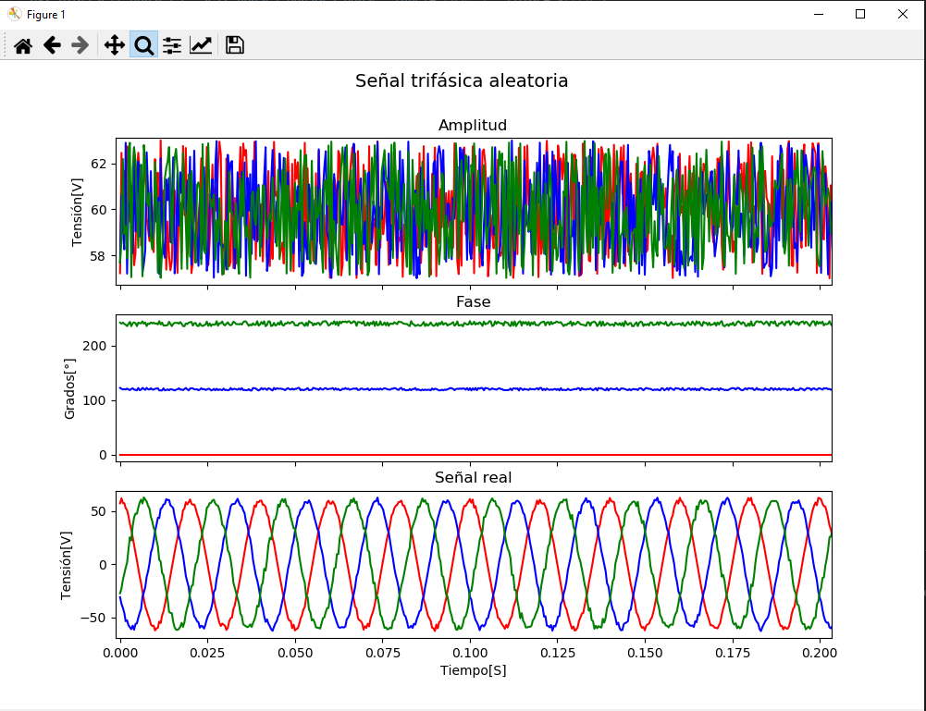
Generación de señal “random”

Slide 10
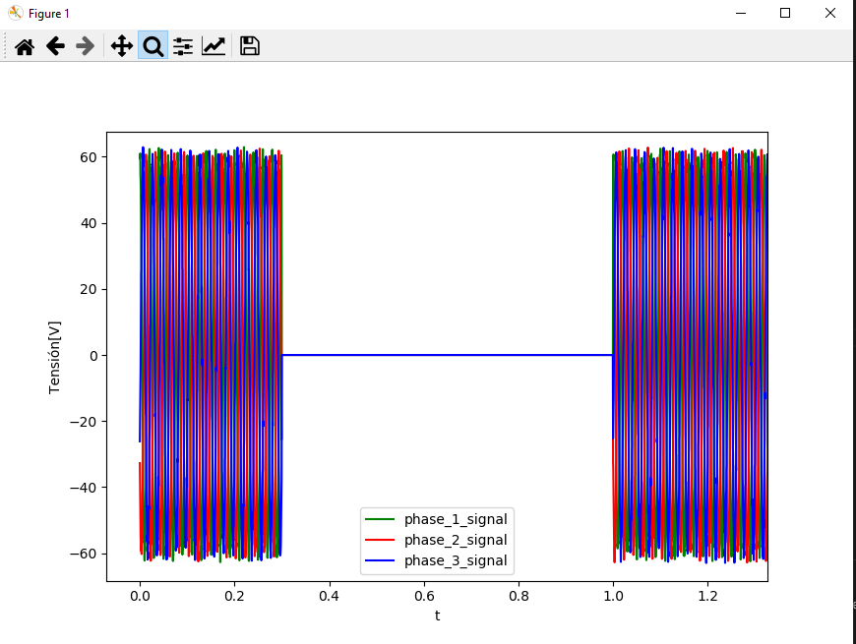
Simulacion de corte de servicio

Slide 11
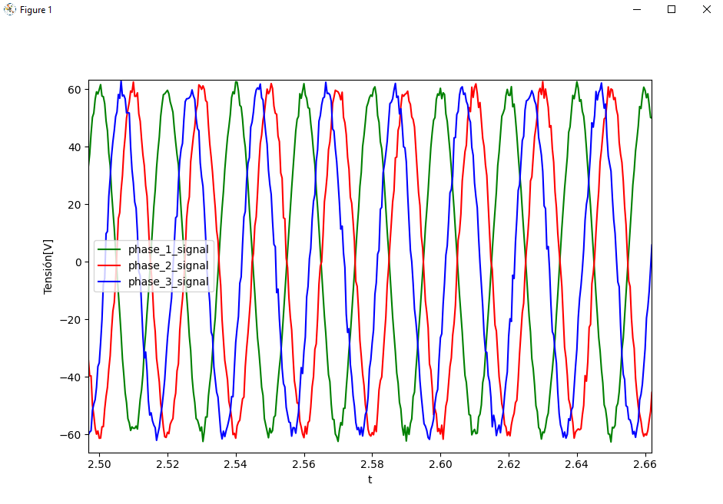
Simulacion de corrimiento de fase

Slide 12
Preguntas?

